Slide 1


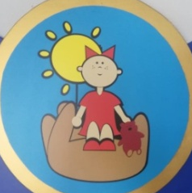
Предоставление информации о воспитанниках Муниципального казенного учреждения «Социально-реабилитационный центр для несовершеннолетних «Теплый дом» Беловского городского округа для учреждений системы профилактики.
Зам. директора по воспитательной и реабилитационной работе Петрова А.Н.

Slide 2
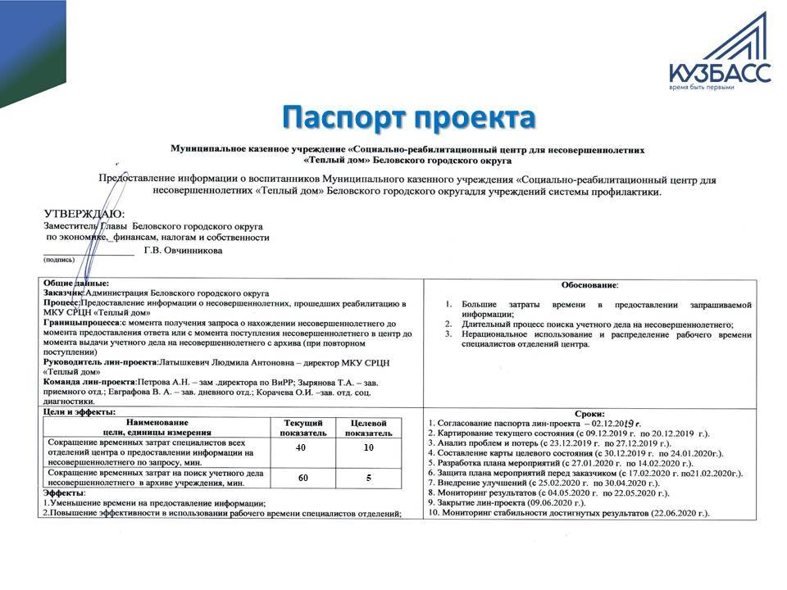

Slide 3
Команда проекта:
Латышкевич Людмила Антоновна, директор МКУ СРЦН «Теплый дом» – РУКОВОДИТЕЛЬ ПРОЕКТА
Петрова Александра Николаевна, заместитель директора по воспитательной и реабилитационной работе
Зырянова Татьяна Алексеевна, заведующий приемного отделения
Корачева Ольга Игоревна, заведующий отделением социальной диагностики
Евграфова Виктория Алексеевна, заведующий дневным отделением
Шитяева Диана Владимировна, программист

Slide 4
Карта текущего состояния процесса
ПРОБЛЕМЫ:
1.Нерациональное использования и распределение рабочего времени специалиста отделения в связи с вычислительным процессом.
2.Потеря времени из-за лишних перемещений специалиста в архив, который располагается в здании корпуса № 1, для поиска учетного дела несовершеннолетнего.
3. Поиск несовершеннолетнего в ручную в журналах регистрации поступления по установленному временному периоду нахождения.
4. Длительный процесс поиска учетного дела в архиве на несовершеннолетнего.
5. Потеря рабочего времени специалиста на изучение внутренней документации учетного дела.
6. Большие затраты времени на предоставлении запрашиваемой информации.
Поступление запроса в МКУ СРЦН «Теплый дом» от учреждений системы профилактики
Изучение информации от учреждений системы профилактики (10 мин.)
1
Высчитывание возраста ребенка на которого поступил запрос (3 мин.)
По окончанию поиска специалист возвращается на свое рабочее место (15 мин)
Специалист идет в архив (15мин.)
2
5
Изучает всю внутреннюю документацию учетного дела ребенка (10 мин)
Поиск алфавитных книг, которые соответствуют годовому промежутку (7мин.)
3
Готовит информацию по ребенку на запрос для учреждений системы профилактики (10 мин)
Поиск в алфавитной книге данного ребенка, подходящего под временные промежутки
(15 мин.)
4
6
Подготовленный ответ по ребенку отправляет в учреждения системы профилактики (5 мин)
Установлено время нахождения ребенка в
МКУ СРЦН «Теплый дом»
Время протекания всего процесса : 100 мин.
Поиск учетного дела ребенка в архиве (10 мин.)

Slide 5
Пирамида проблем (местный уровень)
Федеральный уровень - 0
ПРОБЛЕМЫ:
1.Нерациональное использования и распределение рабочего времени специалиста отделения в связи с вычислительным процессом.
2.Потеря времени из-за лишних перемещений специалиста в архив, который располагается в здании корпуса № 1, для поиска учетного дела несовершеннолетнего.
3. Поиск несовершеннолетнего в ручную в журналах регистрации поступления по установленному временному периоду нахождения.
4. Длительный процесс поиска учетного дела в архиве на несовершеннолетнего.
5. Потеря рабочего времени специалиста на изучение внутренней документации учетного дела.
6. Большие затраты времени на предоставлении запрашиваемой информации.
Региональный уровень - 0
1
2
Местный уровень (организации) - 8
3
4
5
6

Slide 6
План мероприятий по устранению выявленных проблем
Проблема | Причина | Мероприятие | Срок Исполнения (с 27.01.2020 по 30.04.2020) | Ответственный
1.Нерациональное использования и распределение рабочего времени специалистов отделений в связи с вычислительным процессом. | Недостаточная автоматизация, отсутствие необходимой информационной системы | Разработка алгоритма действия программы 1«Дети-соц»; Создание электронной программы 1«Дети-соц» для архивации учетных дел воспитанников, прошедших реабилитацию в МКУ СРЦН «Теплый дом» с 1993 г. (момент основания учреждения) по настоящее время; Разработка инструкции по работе с электронной программой и персональными данными воспитанников; Обучение пользованию программой 1«Дети-соц» специалистов по социальной работе отделений центра; Апробирование и внедрение в работу программы 1«Дети-соц» с внесением данных более чем на 6000 воспитанников, прошедших реабилитацию в учреждении с 1993 по настоящее время; Регулярное пополнение данных при поступлении и их выбытии несовершеннолетних из МКУ СРЦН «Теплый дом» | 2 дня | Зырянова Т.А. Корачева О.И. Евграфова В.А. Шитяева Д.В.
2.Потеря времени из-за лишних перемещений специалиста в архив для поиска учетного дела несовершеннолетнего. | Учреждение состоит из двух отдельно стоящих корпусов, архив располагается в здании корпуса № 1 |  | 7 дней | Шитяева Д.В.
3. Поиск несовершеннолетнего в ручную в журналах регистрации поступления по установленному временному периоду нахождения. | Учетное дело на каждого воспитанника хранится в архиве в бумажном варианте с 1993 года по настоящее время. |  | 1 день | Зырянова Т.А. Корачева О.И. Евграфова В.А. Шитяева Д.В.
4. Длительный процесс поиска учетного дела в архиве на несовершеннолетнего. | Учетное дело на каждого воспитанника хранится в архиве в бумажном варианте с 1993 года по настоящее время. |  | 3 дня | Зырянова Т.А. Корачева О.И. Евграфова В.А. Шитяева Д.В
5. Потеря рабочего времени специалиста на изучение внутренней документации учетного дела. | Хранение учетного дела на каждого воспитанника в бумажном варианте. Удаленность нахождение архива от рабочего места специалиста. |  | 53 дня | Зырянова Т.А. Корачева О.И. Евграфова В.А.
6. Большие затраты времени на предоставлении запрашиваемой информации. |  |  | по мере поступления детей в учреждение (от 5 до 10 минут рабочего времени) | Зырянова Т.А. Корачева О.И. Евграфова В.А.

Slide 7
Карта целевого состояния процесса
Поступление запроса в МКУ СРЦН «Теплый дом» от учреждений системы профилактики
Готовит информацию по ребенку на запрос для учреждений системы профилактики (8 мин)
Специалист осуществляет вход в электронную базу 1«Дети-соц» (2 мин.)
Подготовленный ответ по ребенку отправляет в учреждения системы профилактики (2 мин)
Время протекания всего процесса : 15 мин.
Поиск в электронной базе данных ребенка, на которого поступил запрос
(3 мин.)
Информация найдена

Slide 8
Этапы внедрения улучшений
Разработана и внедрена электронная база
1«Дети-соц» на воспитанников МКУ СРЦН «Теплый дом» (на основе электронной программы 1 – С «Бухгалтерия», своими силами);
Занесение архивных данных на воспитанников в электронную базу 1«Дети-соц»( 53 дня);
Разработана инструкция по работе в электронной программе;
Обучены пользованию программой 1«Дети-соц» специалисты по социальной работе отделений центра (6 специалистов из трех отделений, где установлена программа, 3 дня).

Slide 9
Полученные результаты
Временные затраты специалистов всех отделений центра о предоставлении информации
на несовершеннолетнего по запросу, мин
Временные затраты на поиск учетного дела несовершеннолетних в архиве учреждения, мин

Slide 10
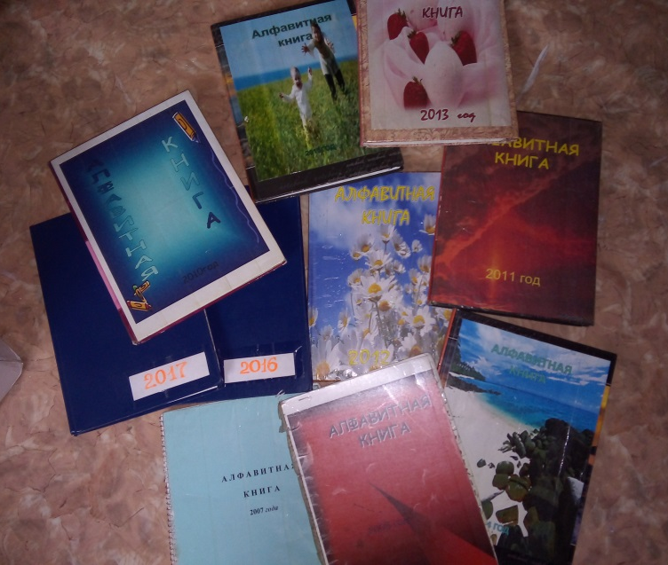
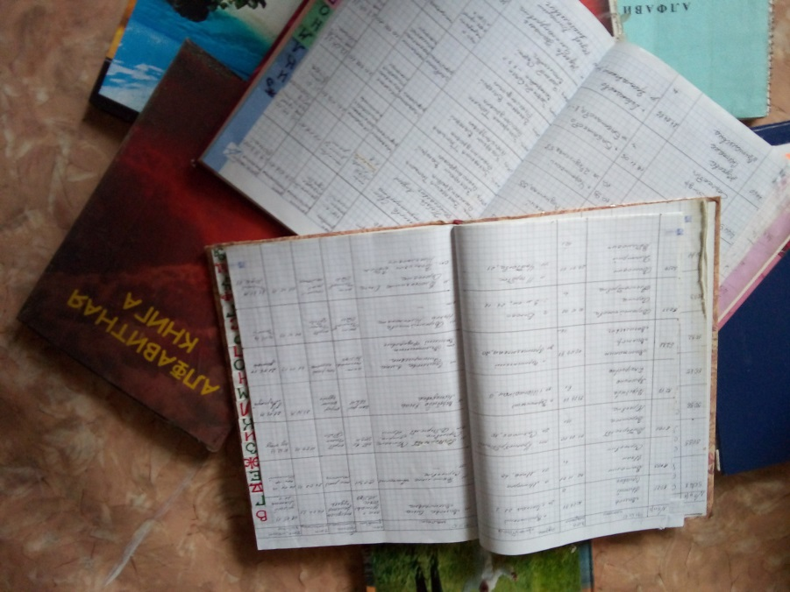
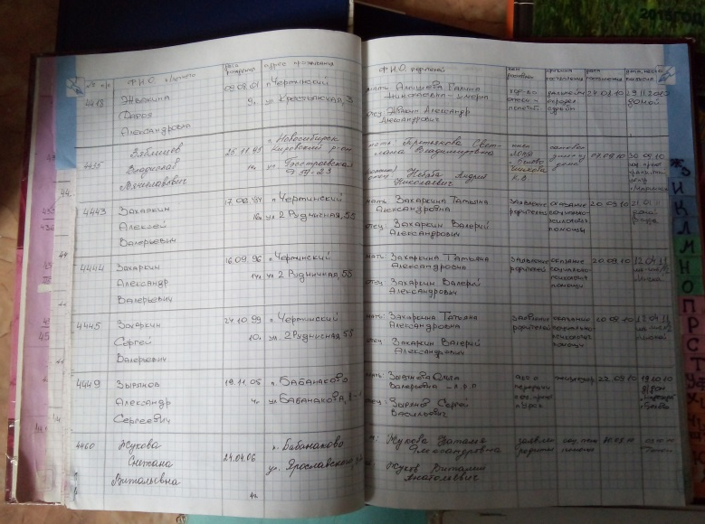
Визуализация (фотографии «Было» – «Стало»)
было
установление временного периода пребывания
воспитанника в центре для дальнейшего поиска учётного дела в архиве

Slide 11
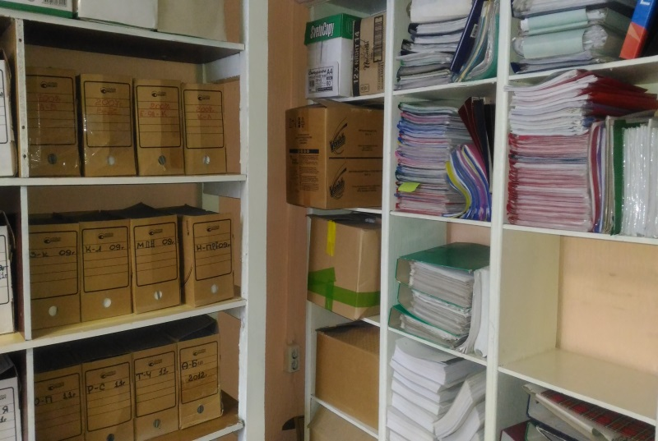
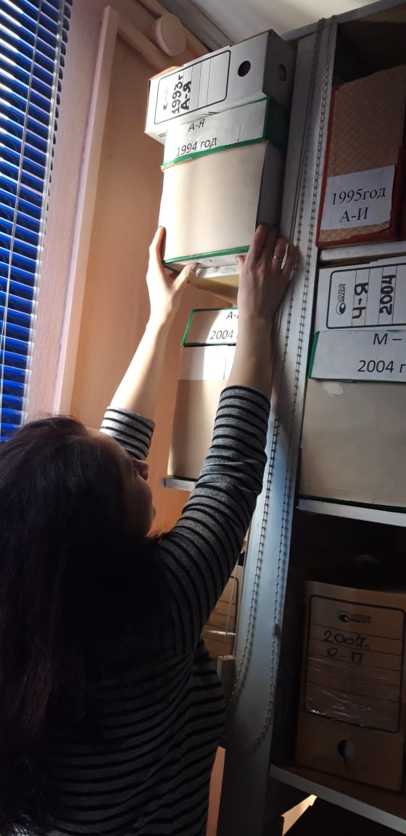
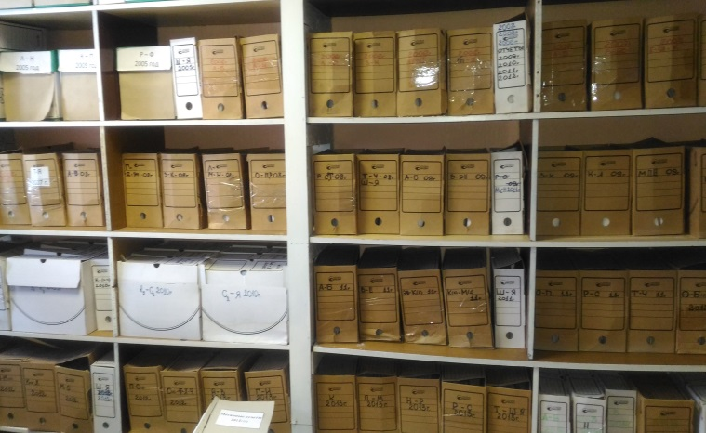
было
Визуализация (фотографии «Было» – «Стало»)
поиск учетного дела на воспитанника в архиве для подготовки ответа на запрос

Slide 12
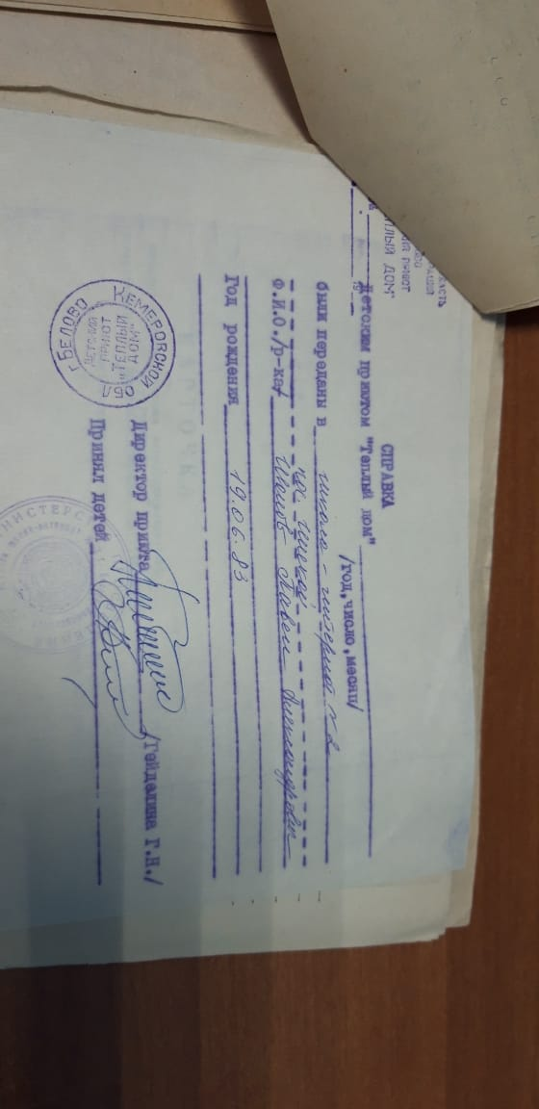
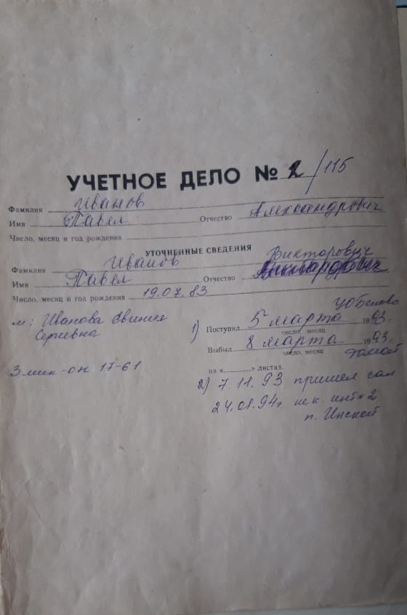
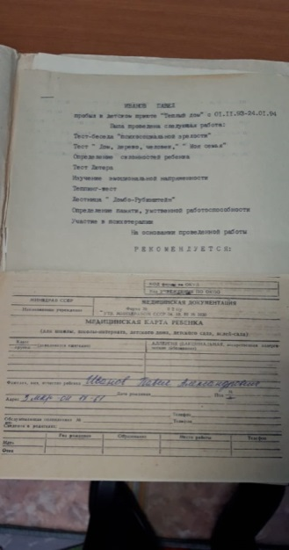
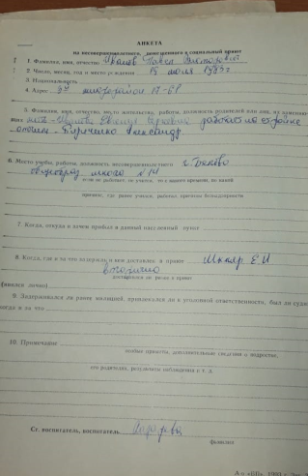
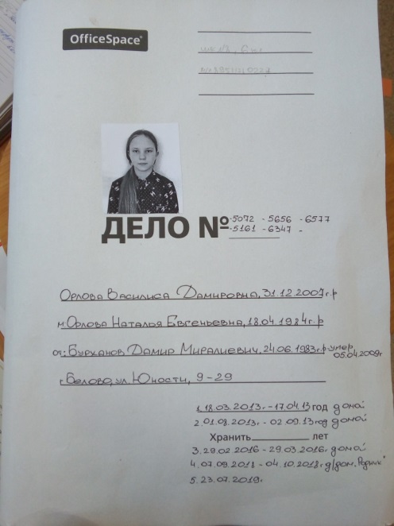
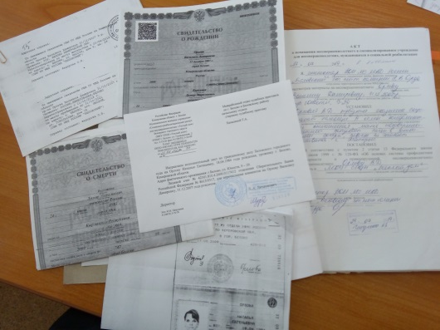
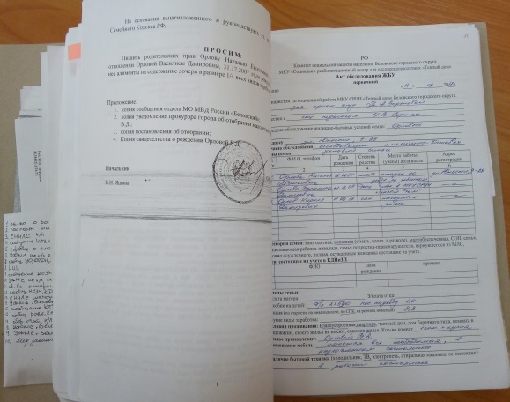
Визуализация (фотографии «Было» – «Стало»)
Ознакомление с документацией учетного дела воспитанника
было
изучение информации на воспитанника в учетном деле
для подготовки ответа на запрос

Slide 13
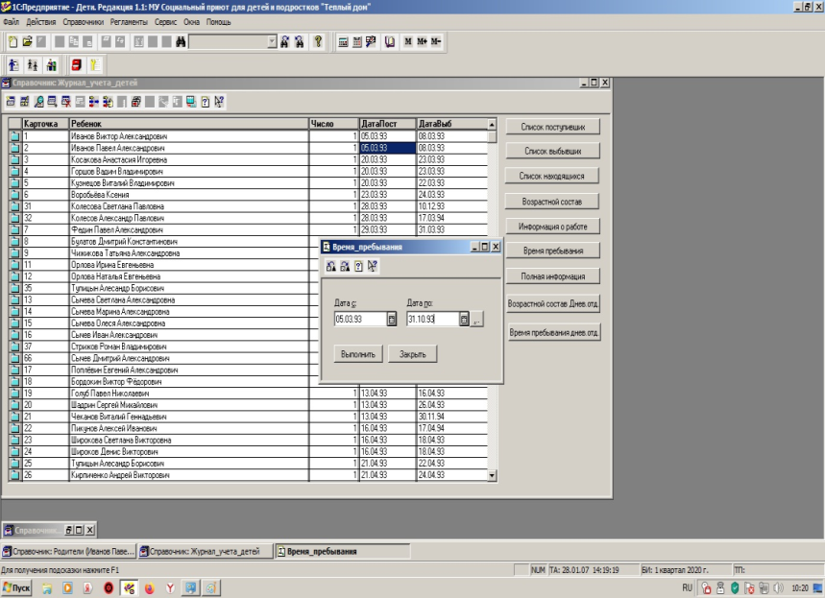
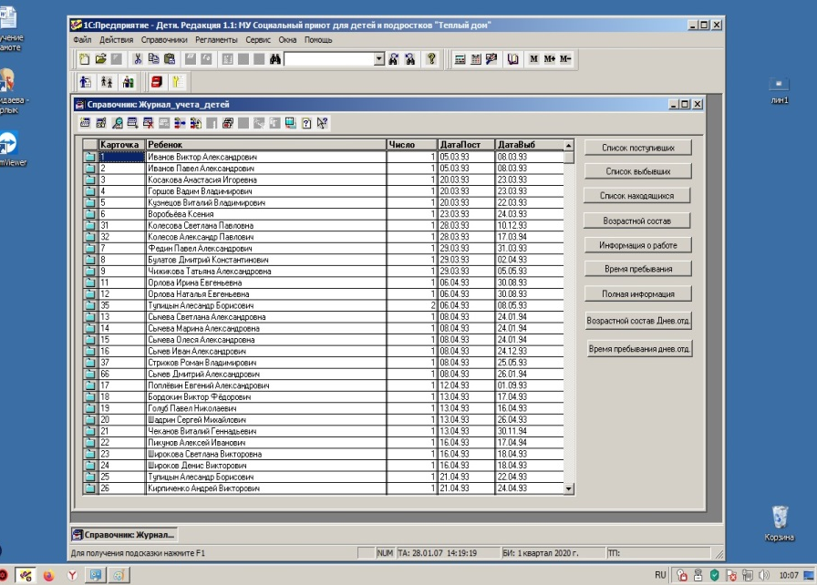
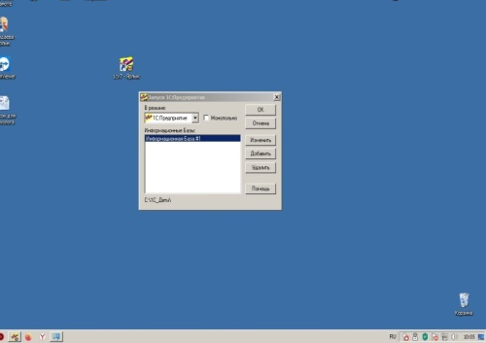
Визуализация (фотографии «Было» – «Стало»)
Внесенные архивные данные учетных дел воспитанников
МКУ СРЦН «Теплый дом» с 1993 г. (момент основания учреждения) по настоящее время
без поиска в картотеке (алфавитной книге) временного периода пребывания воспитанника;
без поиска учетного дела на воспитанника в архиве;
Ответ на запрос программа 1«Дети-соц» выдает специалисту:
стало

Slide 14
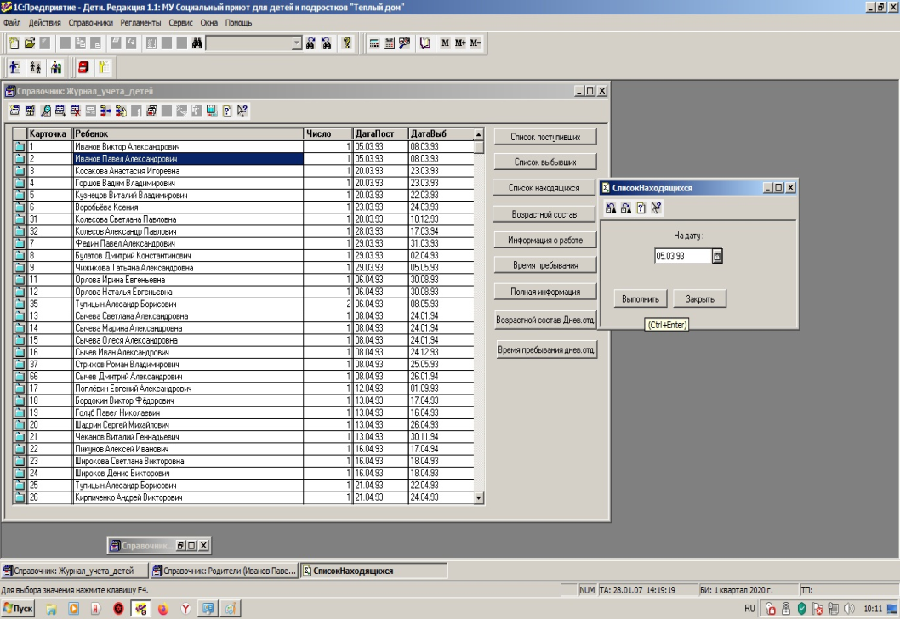
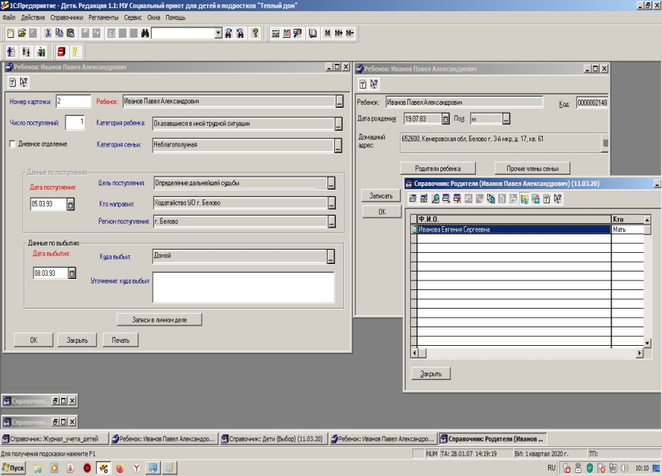
стало
- сведения о воспитаннике
-адрес проживания
- данные на родителей и близких родственников
Ответ на запрос программа 1«Дети-соц» выдает специалисту:
-причину поступления
-срок нахождения
-место выбытия

Slide 15
Выявленные дополнительные возможности и результаты программы 1«Дети-соц»
Программа выдает все цифровые данные на любой запрашиваемый временной промежуток (с 1993 года по настоящее время), необходимых для составления статистических отчетов в Министерство социальной защиты населения
данные при составлении одного отчета (мин)
название отчета | до внедрения | после внедрения
АИС "Дети» | 300 | 120
Информация о работе по решению проблем детской безнадзорности и беспризорности | 180 | 30
Отчет 1-СД (годовой) | 180 | 30
отчет № 2 - УСОН (годовой) | 180 | 30
Форма № 1 - ДЕТИ (соц.) (годовой) | 180 | 20
Возрастно-половой состав беспризорных и безнадзорных несовершеннолетних, находившихся в учреждении | 240 | 5
Сроки нахождения каждого несовершеннолетнего в центре (за год) | 240 | 5
Список выбывших несовершеннолетних (за месяц) | 60 | 5
Список находящихся в учреждении воспитанников (на конец месяца) | 120 | 5

Slide 16
Спасибо за внимание

